Slide 1
实验三、最大气泡法测定液体的表面张力
p116
一、实验目的
1、掌握最大气泡法测定表面张力的原理和方法
2、测定不同浓度乙醇水溶液的表面张力
3、计算表面吸附量，乙醇分子横截面积
4、了解表面张力的性质及表面张力与表面吸附量的关系

Slide 2
1、什么是液体表面张力？
2、吉布斯等温式的表达式及各符号的意义？
3、Lanmuir 吸附等温式表达式及各符号的意义？
4、每个分子表面所占据的截面积A_{m}与饱和吸附量的关系？
5、杨-拉普拉斯公式的表达式和各符号的意义？
6、在实验中所要测定的实验数据？

Slide 3
二、实验原理
气液界面分子受液体内部分子的吸引力远大于外部蒸汽分子对它的吸引力，致使表面层分子受到向内的拉力使表面积趋于最小（球形），以达到受力平衡。表面张力表征了界面的这一特性。液体的表面张力与温度，溶液的组成等因素有关。表面张力随组成的变化取决于溶质的性质和加入量的多少。
根据能量最低原理，若溶质能降低溶剂的表面张力，则表面层溶质的浓度应比溶液内部的浓度高；若溶质使溶剂的表面张力增加，则表面层溶质的浓度应比溶液内部的浓度低，这种现象称为溶液的表面吸附。

Slide 4
指定温度和压力下，溶质的表面吸附量与溶液的表面张力及溶液的浓度之间的定量关系遵守吉布斯吸附等温方程式：
式中 Γ——表面吸附量，mol·m⁻²；
γ——溶液的表面张力，N·m⁻¹；
c ——溶液的浓度，mol·m⁻³。
时，则Γ>0 ，溶质表面层的浓度大于内部浓度，
称为正吸附；
时，则Γ<0 ，溶质表面层的浓度小于内部浓度，
称为负吸附。

Slide 5
溶质吸附量Γ与浓度c之间的关系可以用
Lanmuir 吸附等温式表示
式中Γ∞表示饱和吸附量，K为常数。上式整理后得
图，得一直线，由此直线的斜率和截距可求得常数Γ∞和K
作

Slide 6
如果以N代表1m²表面溶质的分子数，则N=Γ∞L
L为阿伏伽德罗常数，每个分子在表面所占据的截面积A_{m}为
测定表面张力的方法很多：最大泡压法、拉环法、张力计法等。
本实验中采用最大泡压法来测定液体的表面张力

Slide 7
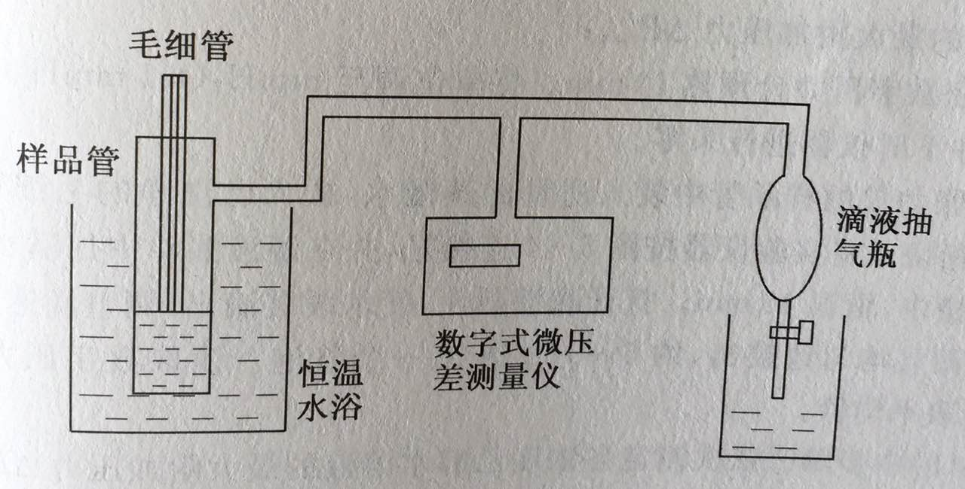
表面张力测量装置图
将待测液体置于样品管中，使毛细管端面与液面相切，此时，液面沿毛细管上升至一定高度。打开滴液漏斗缓慢抽气，此时，样品管中的压力渐减少，毛细管中的大气压力增大就会将管中液面压至管口，并形成气泡，其曲率半径恰好等于毛细管半径R时，根据杨-拉普拉斯公式，此时能承受的压力差为最大。

Slide 8
杨-拉普拉斯公式
p _{s}—— 弯曲液面的附加压力，Pa；
γ —— 溶液的表面张力，N·m⁻¹；
R —— 气泡的曲率半径，即毛细管半径，m；
因R很小，测量困难，所以使用已知表面张力的液体1（通常为水）来测定毛细管常数，然后再进行其他溶液2表面张力的测定
本实验以蒸馏水为标准物质，先测定水的最大附加压力p_{s1}，查文献得到实验温度下水的表面张力γ₁，则溶液的表面张力可以用以下公式计算得到

Slide 9
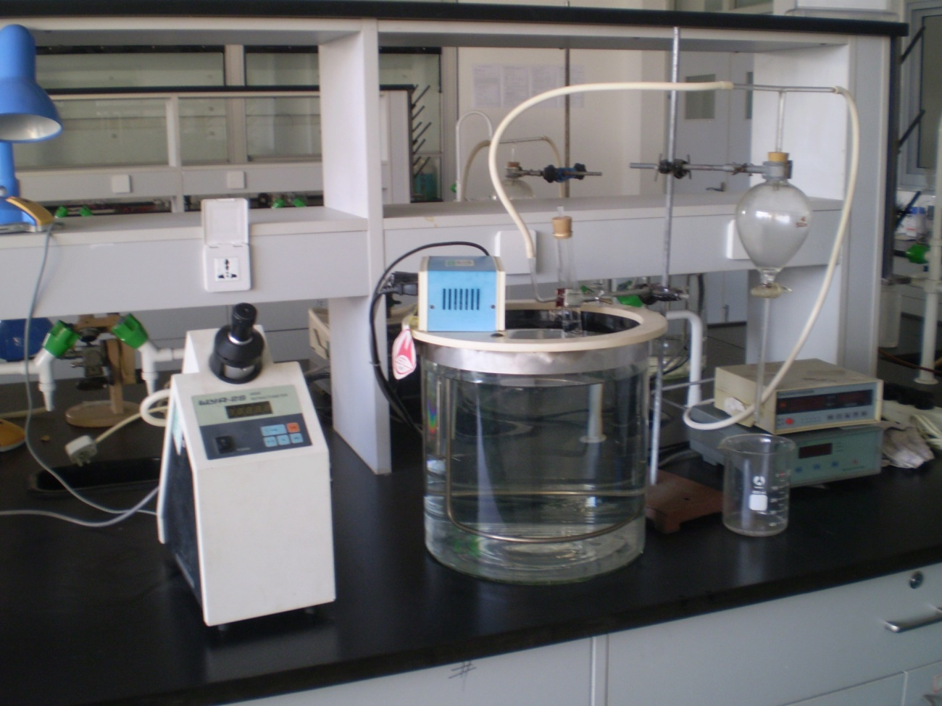
三、实验步骤
1．用称重法粗略配制5%、10%、15%、20%、25%、30%、35%、
40%的乙醇水溶液各50ml待用（已配好，直接使用）。
2．实验前将毛细管和试管用洗液洗净，按图装好全套装置，将温
度调至25℃。

Slide 10
3．在大试管中盛入水，放入毛细管，使毛细管管口刚好与液面相接触，放入恒温水浴中恒温5分钟，缓慢打开水活塞，使气泡从毛细管端尽可能慢慢地放出(每分钟8～12个气泡)，待气泡均匀稳定的放出时，读取压差计上的最大数值p _{s} ，读三次，取平均值。
4．按上述方法将乙醇水溶液依浓度从小到大的次序分别测定最大压力差。每次测量前必须用少量被测液洗涤支管试管和毛细管，确保毛细管内外溶液的浓度一致。测定样品管中溶液的折光率，读数二次，取平均值。
5．实验完毕，洗净玻璃仪器，关掉电源。

Slide 11
四、实验数据记录
1、室温 ºC
2、水的最大附加压力 mmH₂O， mmH₂O，
mmH₂O
3、8个乙醇水溶液的最大附加压力压力 mmH₂O，测三次
4、8个乙醇水溶液的折光率测二次
五、实验数据处理
1、根据室温查p227 附表8 得水的表面张力
2、根据以下公式，计算8个乙醇水溶液的表面张力

Slide 12
3、根据p119 表5-8数据，作乙醇水溶液浓度与折光率的工
作曲线（拟合为直线）
4、根据测得的折光率由工作曲线上得到8个乙醇水溶液的
浓度c(mol/L)
5、作ᵞ~c曲线，求出各乙醇浓度下的斜率
6、利用吉布斯吸附等温方程式，计算出各溶液的Γ

Slide 13
3、根据p119 表5-8数据，作乙醇水溶液浓度与折光率工作
曲线（拟合为直线）
4、根据测得的折光率由工作曲线上得到8个乙醇水溶液的
浓度c(mol/L)
5、作ᵞ~c曲线，求出各乙醇浓度下的斜率
6、利用吉布斯吸附等温方程式，计算出各溶液的Γ

Slide 14
7、作 ~c图，求出直线斜率，由斜率求出Γ∞
8、计算乙醇分子的横截面积

Slide 15
六、注意事项
1、测量系统在使用前先进行检漏。
2、实验过程中必须保持毛细管状态的稳定，不能玷污，更不能碰
破，必须干净、干燥。在更换待测溶液时一定要小心，尽量不
让毛细管与别的物品接触。
3、读取数据时，应该取单个气泡的最大压力差。
4、用滴管往折射仪上滴加样品时，注意管尖不要与棱镜接触，以
防划破玻璃棱镜。小心操作，切忌碰碎滴管。

Slide 16
七、思考题
1、为什么毛细管口不能插入液体内部，只能与液面相切？否则对实验有何影响？
2、实验中测定表面张力，为什么必须读取最大压力差？如果气泡逸出过快或几个气泡一起逸出，对实验结果有何影响？
3、为什么保持仪器和药品的清洁是本实验的关键？若毛细管不清洁，是否会影响测定结果？

Slide 17
实验四 黏度法测定水溶性高聚物的相对分子量
p123
一、实验目的
1.测定线形高聚物的相对分子质量的平均值
2.掌握乌氏黏度计测定黏度的方法
二、实验原理
高聚物在溶液中的黏度是它在流动过程中所存在的内摩擦的反映。内摩擦主要有溶剂分子之间的内摩擦、高聚物分子与溶剂分子之间的内摩擦以及高聚物分子之间的内摩擦。溶剂分子之间的内摩擦称为纯溶剂的黏度（ɳ₀）三种内摩擦的总和称为高聚物溶液的黏度（ɳ）

Slide 18
相对黏度: 溶液黏度对溶剂黏度的比值
增比黏度:在同一温度下，高聚物溶液的黏度一般要比纯溶剂的黏度大些，黏度增加的分数叫
比浓黏度
特性黏度
反映无限稀溶液中高聚物与溶剂分子之间的内摩擦。在此条件下，高聚物分子相距较远，相互作用可忽略不计。

Slide 19
在足够稀的溶液中有：
0 C g/100ml

Slide 20
当高聚物、溶剂、温度等确定以后，η值只与高聚物的相对分子质量M有关。目前常用半经验的麦克非线性方程来求得：
式中：M----高聚物相对分子质量的平均值；
K----比例常数；
α----与高聚物在溶液中的形态有关的经验参数。
右旋糖苷水溶液，25 ℃ K=0.0922cm³·g⁻¹ α=0.5

Slide 21
当液体在毛细管黏度计内因重力作用而流出时遵守泊塞勒（Poiseuille)定律：
ρ液体密度；t流出时间;l毛细管长度；r毛细管半径；；h流经毛细管液体的平均液柱高度； g重力加速度；V为流经毛细管的液体体积； m仪器几何形状常数，r/l<<1时，可取m=1。
对某一指定的黏度计
当t>100s，在2min左右时，第二项可以忽略。溶液很稀时

Slide 22
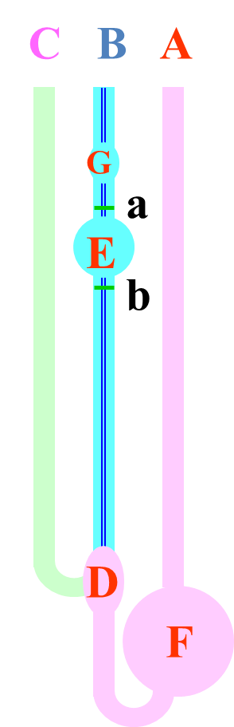
三、实验步骤
1. 黏度计的洗涤 :先将洗液灌入黏度计内，并使其反复流过毛细管部分。然后将洗液倒入专用瓶中，再顺次用自来水、蒸馏水洗涤干净。容量瓶、移液管也都应仔细洗净。
2. 溶液配制：在预先洗净的100mL烧杯中，加入约70mL蒸馏水，在水浴中加热至微沸，用分析天平准确称取1g右旋糖苷样品，至烧杯中溶解完全透明,取出自然冷却至室温，再将溶液移至100mL的容量瓶中，并用蒸馏水稀释至刻度。
3. 恒温预热：调节恒温槽温度至25℃，将乌氏黏度计
垂直安装在恒温水浴中（G球及以下部位均浸在水中）。
注：蒸馏水（约40mL)也一并置于恒温槽中预热恒温。

Slide 23
4. 溶液流出时间t的测定 ：用移液管吸10mL预先恒温好的溶液10ml，从A管注入黏度计F球内，在C管的上端均套上干燥清洁橡皮管，并用夹子夹住C管上的橡皮管下端，使其不通大气。在B管用洗耳球将溶液从F球经D球、毛细管、E球抽至G球中部，取下洗耳球，同时松开C管上夹子，使其通大气。此时溶液顺毛细管而流下，当液面流经刻度a线处时，立刻按下秒表开始记时，至b处则停止记时。记下液体流经a、b之间所需的时间。重复测定三次，偏差小于0.3s，取其平均值，即为t值。然后依次加入2.00，3.00，5.00，10.00ml蒸馏水。每次稀释后都要将稀释液抽洗至黏度计的G球中部，使黏度计内各处溶液的浓度相等，按同样方法进行测定。
C B A
G
a
E
b
D
F

Slide 24
5. 溶剂流出时间t₀的测定
取出黏度计，倾去其中的溶液，用蒸馏水洗净。用移液管吸取已预先恒温好的蒸馏水10ml，注入黏度计内，同上法，测定溶剂的流出时间t₀ 。
6. 实验完毕后，关闭电源，小心清洗黏度计，放入烘箱内烘干以备下组同学使用。

Slide 25
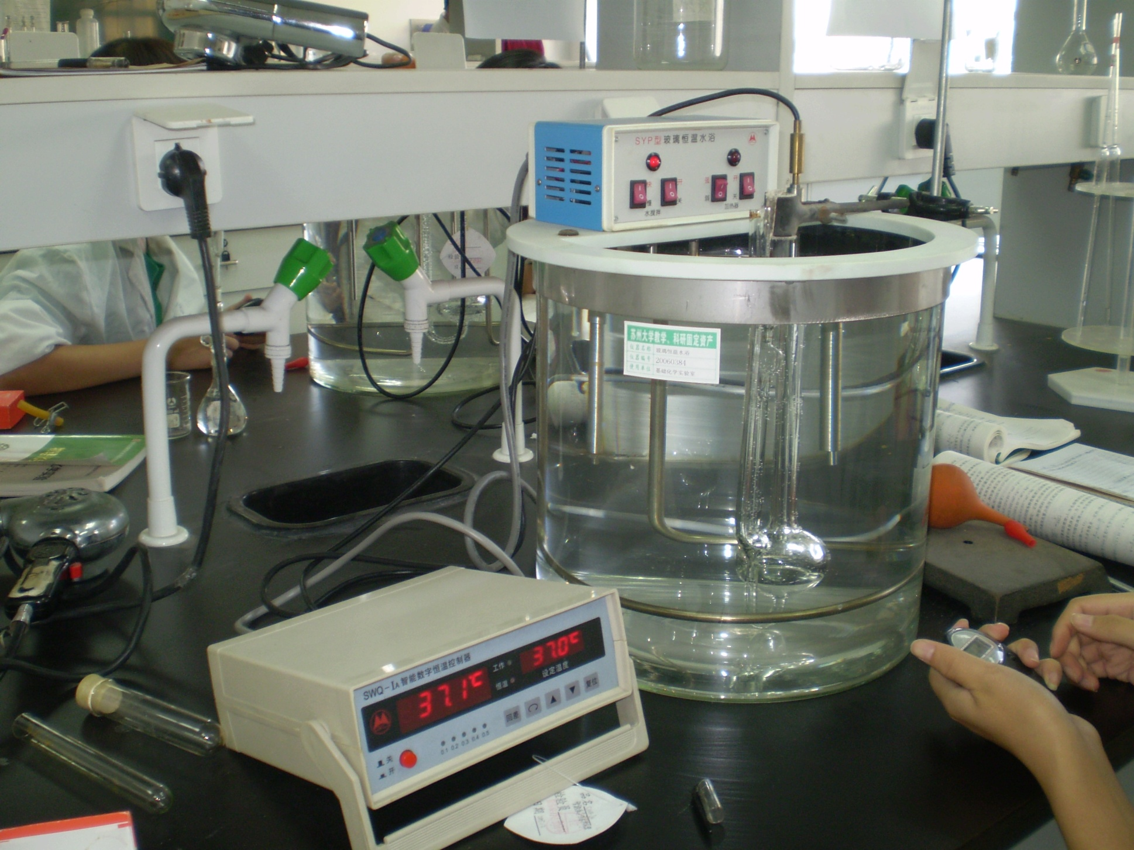

Slide 26
四、实验数据记录
1、糖苷的质量 g
2、糖苷各浓度流出时间t(s),（测三次）
3、水流出时间t₀(s)
五、实验数据处理
1、计算糖苷各浓度η_{r}, η_{sp},ln η_{r}, η_{sp}/c, lnη_{r}/c (p126 表5-12)
2、以lnη_{r}/c ~c及η_{sp}/c ~c在同一坐标纸上作图，并外推到c→0求得截距[η]
3、计算糖苷的黏均相对分子量

Slide 27
六、注意事项
1、黏度计必须洗净，高聚物溶液中若有絮状物不能将它移入黏度计中；
2、每次加入一次溶剂进行稀释时必须混合均匀，并冲洗E球和G球；
3、溶液每次稀释恒温后才能测量；
4、黏度计要垂直放置。实验过程中不要振动黏度计，
否则影响实验结果

Slide 28
七、思考题：
高聚物分子量的测定有多种方法，试举出几种测定方法。用黏度法测定高聚物的分子量有何特点？

